Slide 1




Условная вероятность
Формула полной вероятности
Формула Байеса
спикер : Е.О. Новикова,
ст. преподаватель кафедры общего образования ЦНППМПР

Slide 2
События
Совместные — это такие события, наступление одного из которых не отменяет возникновение другого.
Несовместные события — такие, наступление одного из которых, однозначно исключает другое.
Например, идет дождь и идет снег
или число целое и четное
Например, при бросании монеты выпадение одновременно орла и решки; человек читает и человек спит

Slide 3
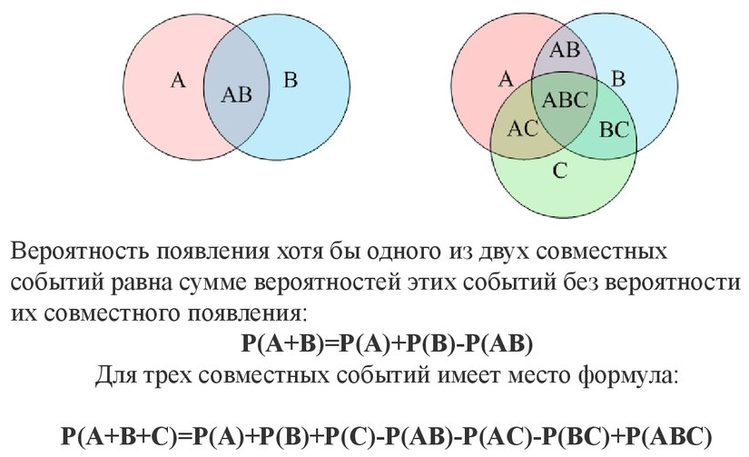
События совместные
Совместные — это такие события, наступление одного из которых не отменяет возникновение другого.

Slide 4
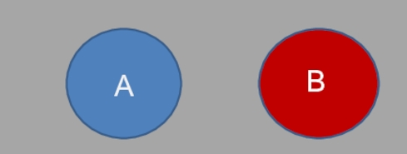
События несовместные
Несовместные события — такие, наступление одного из которых, однозначно исключает другое.

Slide 5
Полная группа событий
События образуют полную группу событий, если в результате опыта обязательно произойдет хотя бы одно из них и любые два из них несовместны.
Например, при 10 выстрелах в мишень возможно от 0 до 10 попаданий.
Два несовместных события A и (читается «не A») называются противоположными, если в результате опыта одно из них должно обязательно произойти.
Например, если стипендия начисляется только при получении на экзамене хороших и отличных оценок, то события «стипендия» и «неудовлетворительная или удовлетворительная оценка» - противоположные.

Slide 6
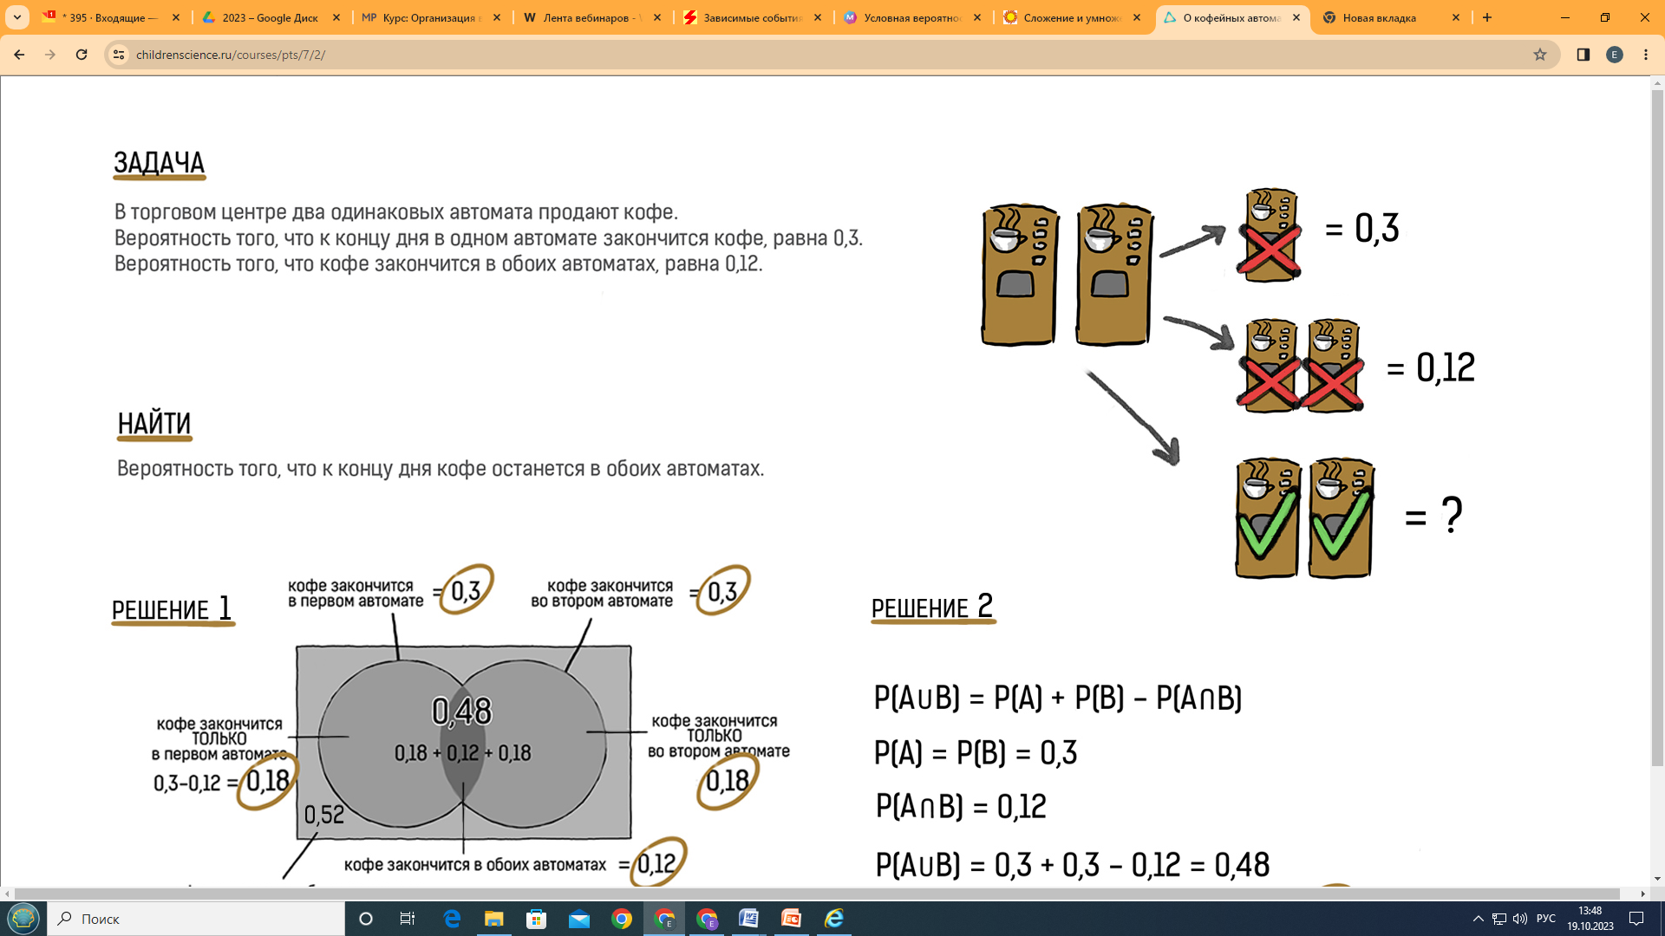
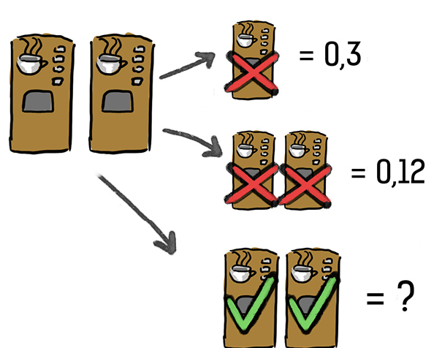
Задача
Найти: Вероятность того, что к концу дня кофе останется в обоих автоматах.

Slide 7

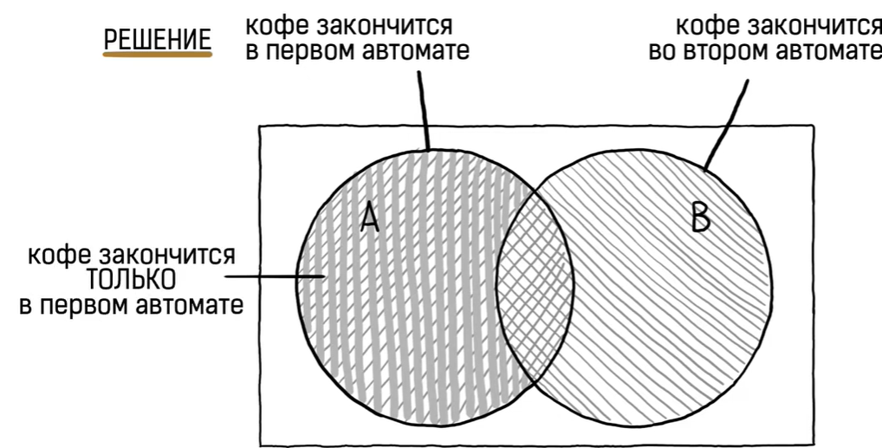
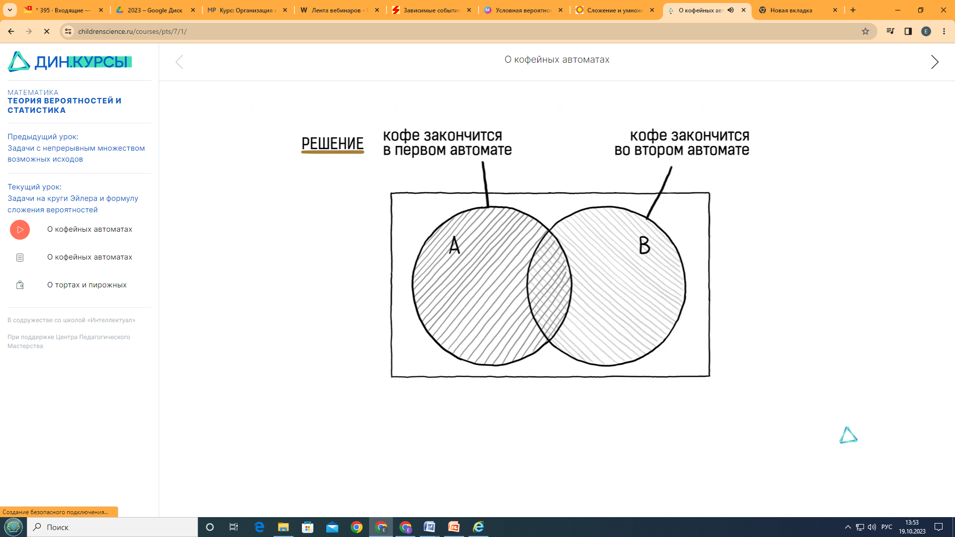
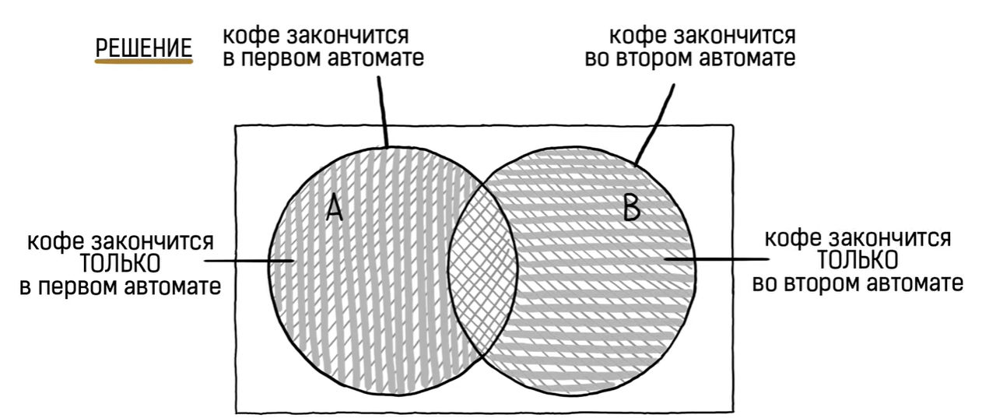
Задача
Рис. 2
Рис. 1
Рис. 3

Slide 8
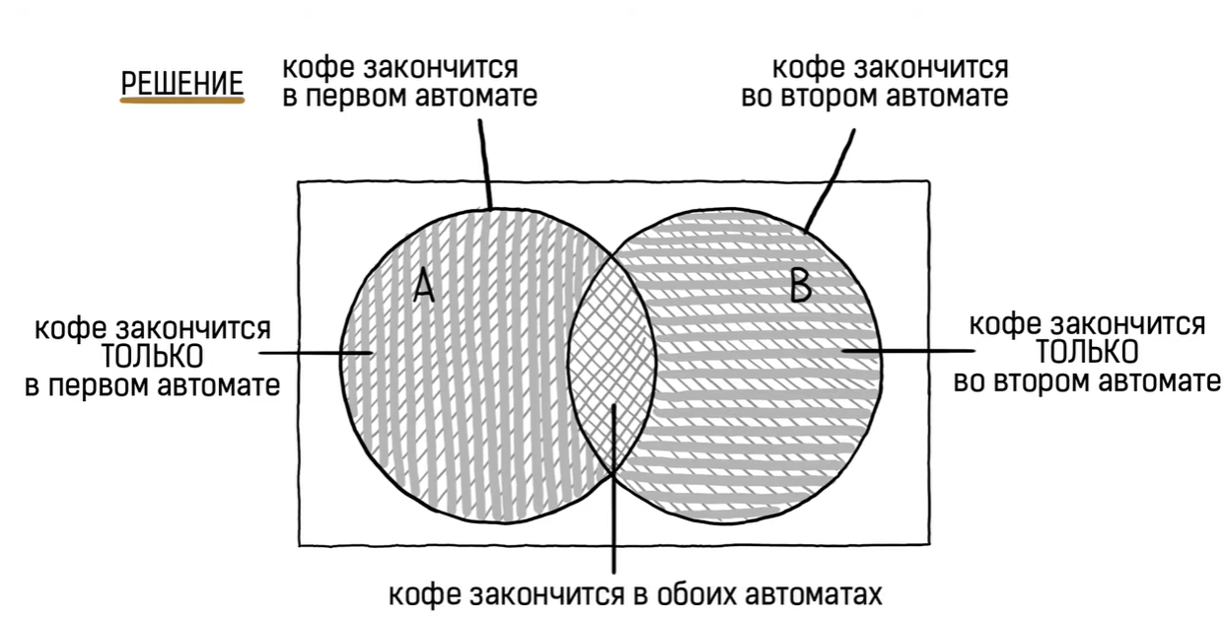
Задача
Кофе останется в обоих автоматах

Slide 9
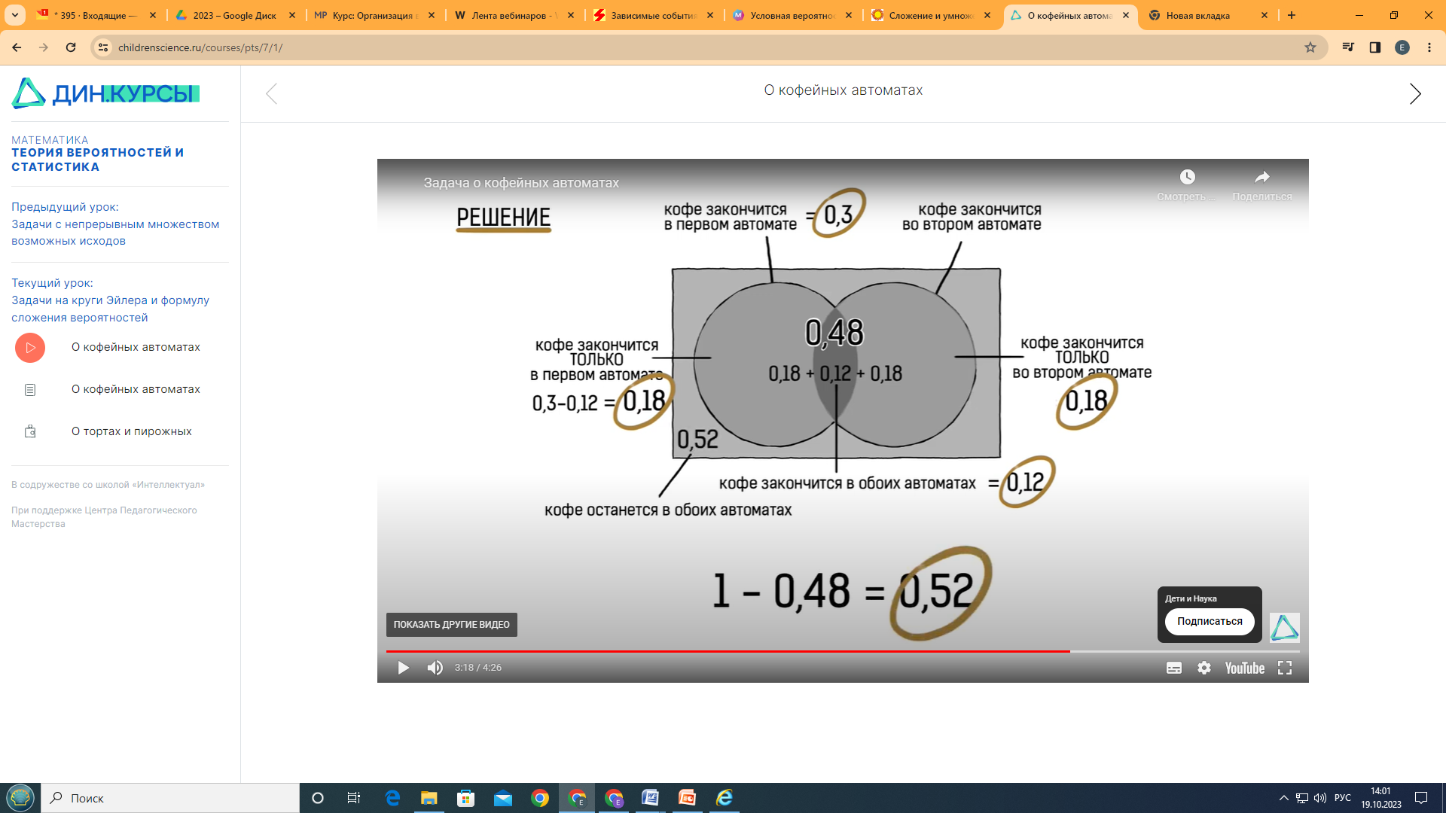
Задача
1-0,48=0,52

Slide 10
События
События А и В являются независимыми, если вероятность любого из них не зависит от появления либо непоявления другого события.
Событие В является зависимым, если помимо случайных факторов его вероятность зависит от появления либо непоявления события А
Пример: Из неполной колоды игроку будет сдана карта червовой масти
Пример: Подбрасывание двух монет

Slide 11
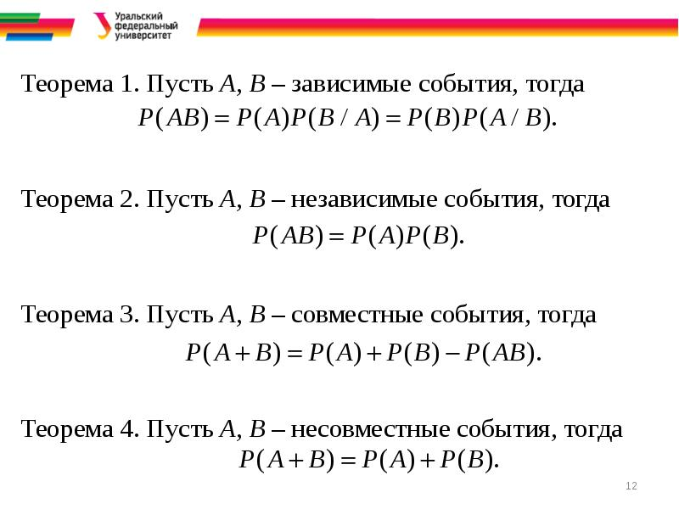
События
Совместные события могут быть, как зависимы, так и независимые
Несовместные события зависимы, так появление одного обращает вероятность появления другого в 0.

Slide 12
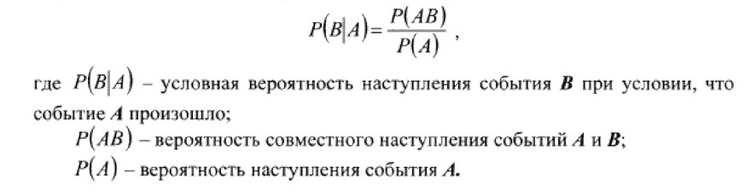
Условная вероятность
.
Вероятность события В, вычисленная в предположении того, что событие А уже произошло, называется условной вероятностью наступления события В и обозначается через или Р(В/A)

Slide 13
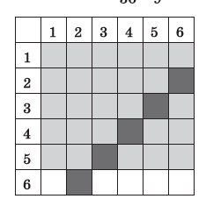
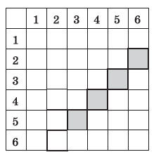

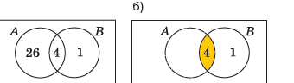
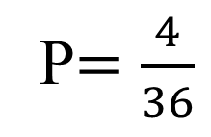
Условная вероятность
.
Правильную игральную кость бросают дважды. Найдите вероятности событий:
а) в первый раз выпало менее шести очков и сумма очков равна 8;
б) в первый раз выпало менее шести очков, если известно, что сумма выпавших очков равна 8.
Введем обозначения для событий: А «в первый раз выпало не больше 5 очков» и В «сумма выпавших очков равна 8»
А) Нужно найти вероятность пересечения событий А и В.
Б) Нужно найти вероятность события А при условии, что событие В наступило. Такое событие обозначается A|B.
Р$=\frac{4}{36}$

Slide 14

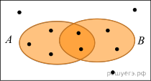
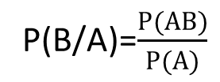
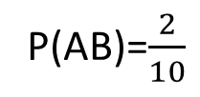
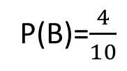
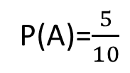
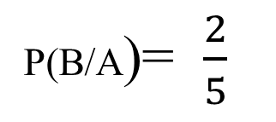
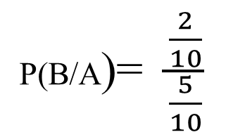
Условная вероятность
.
На диаграмме Эйлера показаны события A и B в некотором случайном эксперименте, в котором 10 равновозможных элементарных событий. Элементарные события показаны точками. Найдите - условную вероятность события B при условии A.
Р(А)=$\frac{5}{10}$
Р(В/А)=$\frac{Р(АВ)}{Р(А)}$
Р(В)=$\frac{4}{10}$
Р(В/А)= $\frac{\frac{2}{10}}{\frac{5}{10}}$
Р(АВ)=$\frac{2}{10}$
Р(В/А)= $\frac{2}{5}$

Slide 15
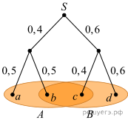
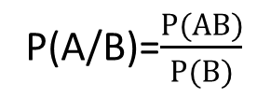
Условная вероятность
.
На рисунке показано дерево некоторого случайного эксперимента. Событию А благоприятствуют элементарные события a, b и c, а событию В благоприятствуют элементарные события b, c и d. Найдите — условную вероятность события А при условии В.
Р(А)=0,4·0,5+0,4·0,5+0,6·0,4
Р(В)=
Р(АВ)=
Р(А/В)=$\frac{Р(АВ)}{Р(В)}$

Slide 16
Условная вероятность
.
1. Правильный игральный кубик бросали до тех пор, пока сумма выпавших при всех бросках очков не стала больше чем 2. Известно, что общая сумма очков оказалась равна 3. Какова вероятность того, что был сделано ровно два броска? Ответ округлите до сотых.
2. При двукратном бросании игральной кости в сумме выпало 5 очков. Какова вероятность того, что хотя бы раз выпало 1 очко?

Slide 17
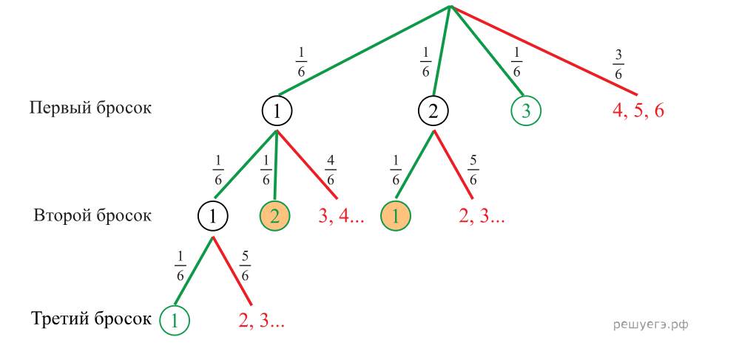
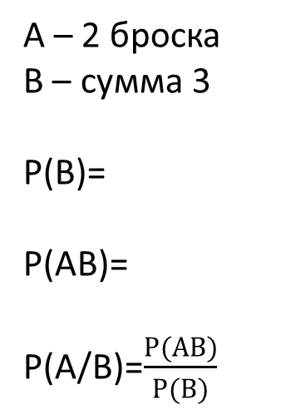
Условная вероятность
.
1. Правильный игральный кубик бросали до тех пор, пока сумма выпавших при всех бросках очков не стала больше чем 2. Известно, что общая сумма очков оказалась равна 3. Какова вероятность того, что был сделано ровно два броска? Ответ округлите до сотых.
А – 2 броска
В – сумма 3
Р(В)=
Р(АВ)=
Р(А/В)=$\frac{Р(АВ)}{Р(В)}$

Slide 18
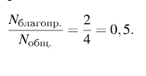
.
2. При двукратном бросании игральной кости в сумме выпало 5 очков. Какова вероятность того, что хотя бы раз выпало 1 очко?
1. Возможные варианты? 2. Подходящие варианты?
 | 1 | 2 | 3 | 4 | 5 | 6
1 |  |  |  | +
2
3
4 | +
5
6
Возможные варианты: 1 + 4, 2 + 3, 3 + 2 и 4 + 1. При этом 1 очко выпадало в двух из этих случаев.

Slide 19
Условная вероятность
.
1. Возможные варианты? 2. Подходящие варианты?
 | 1 | 2 | 3 | 4 | 5 | 6
1 |  |  |  | +
2
3
4 | +
5
6
Возможные варианты: 1 + 4, 2 + 3, 3 + 2 и 4 + 1.
Два варианта.
1. В данной задаче общее количество вариантов равно 4 :1+1+1; 1+2; 2+1; 3
2. Подходящих 2.
Можно ли воспользоваться формулой?
эти варианты не являются равновероятными, поэтому нельзя делить количество подходящих вариантов на общее количество вариантов, а необходимо рассчитывать вероятности вариантов и использовать формулу условной вероятности

Slide 20
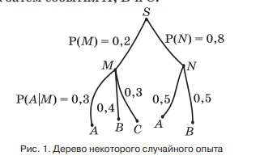
Условная вероятность
.
Найдем Аꓵ М. Сначала наступает M, а затем — событие А при условии, что М уже случилось
Р(АМ)=Р(М)·Р(А/М)=0,2·0,3=0,06
Зависимые события

Slide 21

Условная вероятность
.
В парке установлены два автомата, продающие кофе. Вероятность того, что к концу дня кофе закончится в каждом отдельном автомате, равна 0,3. В обоих автоматах кофе заканчивается к вечеру с вероятностью 0,21. Вечером пришел мастер, чтобы обслужить автоматы и обнаружил, что в первом кофе закончился. Какова теперь вероятность того, что во втором автомате кофе тоже закончился?
0,21
При условии, что в 1 автомате кофе закончился
2 автомат

Slide 22
Условная вероятность
.
А = кофе закончится в первом автомате,
В = кофе закончится во втором автомате.
0,3
0,3
0,21
0,09
0,21-0,3=0,09

Slide 23
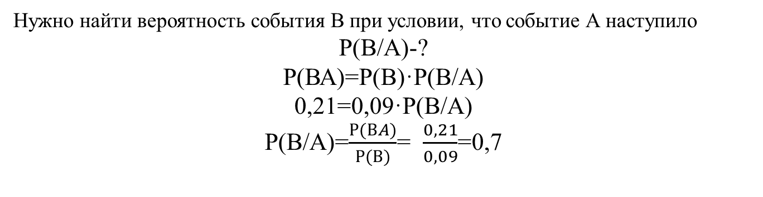
Условная вероятность
.
А = кофе закончится в первом автомате,
В = кофе закончится во втором автомате.
Нужно найти вероятность события В при условии, что событие А наступило
Р(В/A)-?
Р(ВА)=Р(В)·Р(В/А)
0,21=0,09·Р(В/А)
Р(В/A)=$\frac{Р(ВA)}{Р(В)}$= $\frac{0,21}{0,09}$=0,7
0,3
0,3
0,21
0,09
0,21-0,3=0,09

Slide 24
Формула полной вероятности
.
Рассмотрим зависимое событие А, которое может произойти лишь в результате осуществления одной из несовместных гипотез В1, В2…Вn. которые образуют полную группу.
Пусть известны их вероятности Р(В1), Р(В2), …Р(Вn) и соответствующие условные вероятности Р(А/B1), P(A/B2),… Р(A/Вn)/ Тогда вероятность наступления события А равна:
Р(А)=Р(В1)·Р(А/В1)+Р(В2)·Р(А/В2)+…+Р(Вn)·Р(А/Вn)

Slide 25
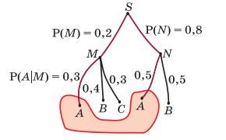
Формула полной вероятности
.
Р(А)=Р(В1)·Р(А/В1)+Р(В2)·Р(А/В2)+…+Р(Вn)·Р(А/Вn)
(произошло событие и после него наступило событие или произошло событие и после него наступило событие или произошло событие и после него наступило событие или …. или произошло событие и после него наступило событие )
Найдем вероятность события А.
Может наступить не только при условии М, но и при условии N.
Значит, вероятность события А равна сумме вероятностей двух благоприятствующих ему элементарных событий.
Р(А)=Р(М)·Р(А/М)+Р(N)·Р(А/N)=0,2·0,3+0,8·0,5=0,46

Slide 26
Формула полной вероятности
.
На вход радиолокационного устройства с вероятностью 0,8 поступает смесь полезного сигнала с помехой, а с вероятностью 0,2 – только помеха. Если поступает полезный сигнал с помехой, то прибор регистрирует наличие какого-то сигнала с вероятностью 0,7; если только помеха – то с вероятностью 0,3. Найти вероятность того, что прибор зарегистрировал какой-то сигнал.
Смесь полезного сигнала с помехой 0,8 |  |  | Только помеха 0,2

Slide 27
Формула полной вероятности
.
На вход радиолокационного устройства с вероятностью 0,8 поступает смесь полезного сигнала с помехой, а с вероятностью 0,2 – только помеха. Если поступает полезный сигнал с помехой, то прибор регистрирует наличие какого-то сигнала с вероятностью 0,7; если только помеха – то с вероятностью 0,3. Найти вероятность того, что прибор зарегистрировал какой-то сигнал.
Смесь полезного сигнала с помехой 0,8 |  |  | Только помеха 0,2
 | 0,7 |  |  | 0,3

Slide 28
Формула полной вероятности
.
На вход радиолокационного устройства с вероятностью 0,8 поступает смесь полезного сигнала с помехой, а с вероятностью 0,2 – только помеха. Если поступает полезный сигнал с помехой, то прибор регистрирует наличие какого-то сигнала с вероятностью 0,7; если только помеха – то с вероятностью 0,3. Найти вероятность того, что прибор зарегистрировал какой-то сигнал.
Смесь полезного сигнала с помехой 0,8 |  |  | Только помеха 0,2
 | 0,7 |  |  | 0,3
S=0,7·0,8
S=0,3·0,2

Slide 29
Формула полной вероятности
.
На вход радиолокационного устройства с вероятностью 0,8 поступает смесь полезного сигнала с помехой, а с вероятностью 0,2 – только помеха. Если поступает полезный сигнал с помехой, то прибор регистрирует наличие какого-то сигнала с вероятностью 0,7; если только помеха – то с вероятностью 0,3. Найти вероятность того, что прибор зарегистрировал какой-то сигнал.
Смесь полезного сигнала с помехой(B1) 0,8 |  |  | Только помеха (B2) 0,2
Сигнал (А) 0,7 |  |  |  | Сигнал (А)
 |  |  |  | 0,3
S=S1+S2 область наличия сигнала
Вероятность регистрации какого-то сигнала:
0,56+0,06=0,62
По формуле полной вероятности:
Р(А)=Р(В1)·Р(А/В1)+Р(В2)·Р(А/B2)
P(A)=0,8·0,7+0,2·0,3=0,62
S1=0,7·0,8
S2=0,3·0,2

Slide 30
Формула полной вероятности
.
На вход радиолокационного устройства с вероятностью 0,8 поступает смесь полезного сигнала с помехой, а с вероятностью 0,2 – только помеха. Если поступает полезный сигнал с помехой, то прибор регистрирует наличие какого-то сигнала с вероятностью 0,7; если только помеха – то с вероятностью 0,3. Известно, что устройство зарегистрировало наличие какого-то сигнала. Найти вероятность того, что в его составе есть полезный сигнал.
Смесь полезного сигнала с помехой(B1) 0,8 |  |  | Только помеха (B2) 0,2
Сигнал (А) 0,7 |  |  |  | Сигнал (А)
 |  |  |  | 0,3
S1=0,7·0,8
S2=0,3·0,2

Slide 31
Формула полной вероятности
.
На вход радиолокационного устройства с вероятностью 0,8 поступает смесь полезного сигнала с помехой, а с вероятностью 0,2 – только помеха. Если поступает полезный сигнал с помехой, то прибор регистрирует наличие какого-то сигнала с вероятностью 0,7; если только помеха – то с вероятностью 0,3. Известно, что устройство зарегистрировало наличие какого-то сигнала. Найти вероятность того, что в его составе есть полезный сигнал.
Смесь полезного сигнала с помехой(B1) 0,8 |  |  | Только помеха (B2) 0,2
Сигнал (А) 0,7 |  |  |  | Сигнал (А) 0,3
S1=0,7·0,8
S2=0,3·0,2

Slide 32
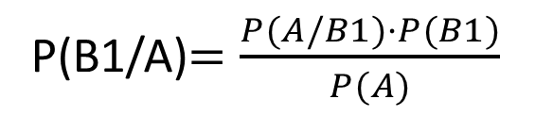
Формула полной вероятности
.
На вход радиолокационного устройства с вероятностью 0,8 поступает смесь полезного сигнала с помехой, а с вероятностью 0,2 – только помеха. Если поступает полезный сигнал с помехой, то прибор регистрирует наличие какого-то сигнала с вероятностью 0,7; если только помеха – то с вероятностью 0,3. Известно, что устройство зарегистрировало наличие какого-то сигнала. Найти вероятность того, что в его составе есть полезный сигнал.
Смесь полезного сигнала с помехой(B1) 0,8 |  |  | Только помеха (B2) 0,2
Сигнал (А) 0,7 |  |  |  | Сигнал (А)
 |  |  |  | 0,3
Р(В1/A)$=\frac{P(A/B1)·P(B1)}{P(A)}$
S1=0,7·0,8
Р(В1/A)$=\frac{0,7·0,8}{0,62}=\frac{28}{31}$
S2=0,3·0,2

Slide 33



Формула Байеса
.
Пусть событие А наступило в результате осуществления одной из гипотез В1, В2…Вn . Как определить вероятность того, что имела место та или иная гипотеза?
При условии, что событие А уже произошло, вероятности гипотез переоцениваются по формулам Томаса Байеса:

